Slide 1
DODATNE BKT TEHNIKE
Iva Dimitrijević
28.10.2017.

Slide 2

DODATNE KOGNITIVNE I BIHEVIORALNE TEHNIKE
Odabir tehnika ovisi o konceptualizaciji i ciljevima za određenu seansu
CILJ: utjecati na klijentovo mišljenje, ponašanje i raspoloženje
DONOŠENJE ODLUKE
PITA TEHNIKA
KARTICE SUOČAVANJA
IGRANJE ULOGA
FUNKCIONALNE USPOREDBE ZABILJEŠKI O SEBI I POZITIVNE IZJAVE O SEBI

Slide 3

1. DONOŠENJE ODLUKE
Mnogi klijenti često imaju teškoće u donošenju odluka
Terapeut traži izlistavanje prednosti i nedostataka svakog izbora i pomaže u razvijanju sustava odvagivanja svake tvrdnje i stvaranju zaključaka koja je opcija najbolja

Slide 4
Primjer: Analiza Sallynih prednosti i nedostataka
CILJ: odabir između odlaska u ljetnu školu i zapošljavanja
PREDNOSTI POSLA | NEDOSTACI POSLA
Zarada | 1.Teško je pronaći posao
2. Učenje novih vještina | 2. Manje slobodog vremena
3. Odmor od onog što sam radila | 3. Možda mi se ne svidi
4.Sretanje različitih ljudi
5. Osjećaj veće produktivnosti
6. Dobro za ponovni početak
PREDNOSTI LJETNE ŠKOLE | NEDOSTACI LJETNE ŠKOLE
1. Idu dva prijatelja | 1. Ne donosi zaradu, a košta
2. Mogu uzeti jedan predmet manje na jesen | 2. Ne poboljšava moje vještine
3. Dosta slobodnog vremena | 3. Dosta toga sam već radila
4. Određen broj ljudi | 4. Ne osjećam se produktivno
5. Mogućnost sretanja novih ljudi | 5. Ne pomaže mom novom početku
6. Lakše je upisati školu nego pronaći posao

Slide 5
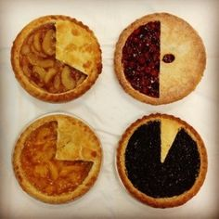
2. PITA TEHNIKA
Često za klijenta korisno kada svoje ideje može vidjeti u grafičkom obliku
Brojni načini korištenja:
određivanje ciljeva
određivanje uzročnosti
(odgovornosti za
posljedice)

Slide 6
Primjer: korištenje pita dijagrama u određivanju ciljeva Stvarna i idealna pita provođenja vremena

Slide 7
Primjer: korištenje pita dijagrama u istraživanju uzročnosti (čimbenika koji mogu uzrokovati trenutne teškoće)

Slide 8
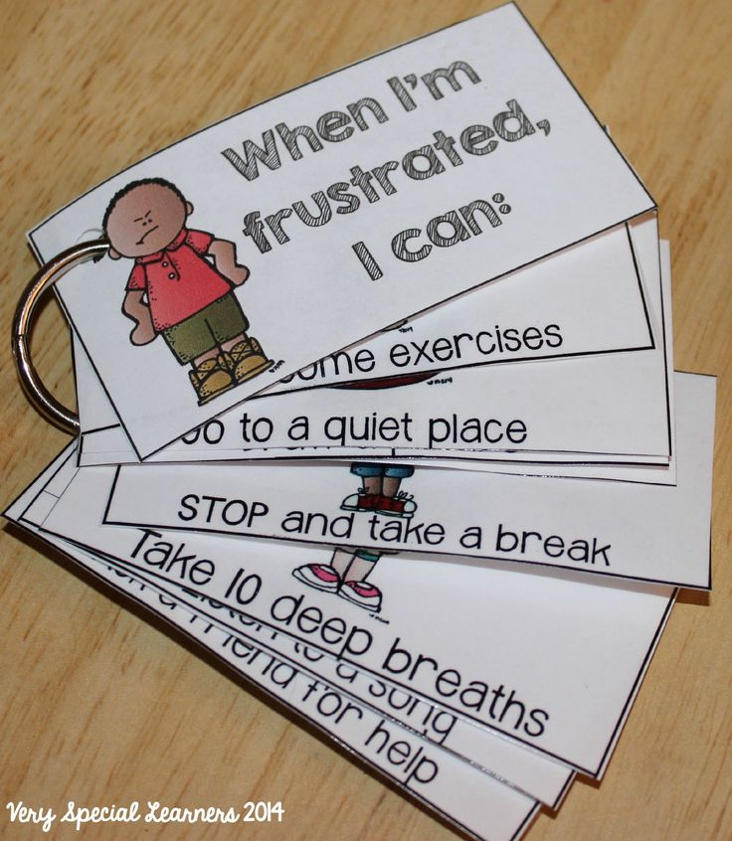

3. KARTICE SUOČAVANJA
Kartice veličine obično 3x5 cm koje klijent drži u blizini i čita ih po dogovoru ili po potrebi
Vrste kartica suočavanja:
Automatska misao- adaptivni odgovor
Upute za aktiviranje klijenta
Strategije suočavanja

Slide 9

3.1.Kartica suočavanja: Automatska misao-Adaptivni odgovor
Koristi se kada klijent nije u mogućnosti vrednovati uznemirujuće misli i kada distrakcija i refokusiranje nije poželjno
Redovito čitanje kartica povećava vjerojatnost integriranja adaptivnog odgovora u njegovo mišljenje
Primjer: Kartica suočavanja u situaciji kada Sally čita knjigu iz ekonomije
Str.2- Adaptivni odgovor
Mogu osjećati kako to ne mogu napraviti, ali to ne mora biti istina. Dosta puta u prošlosti mislila sam da me mogu pročitati i razumjeti ovakav tekst, ali ako krenem razumijem barem ponešto. Najgore što se može dogoditi je da ne razumijem, ali tada mogu nekoga pitati. Negativno mišljenje samo smanjuje moju motivaciju. Trebam krenuti i dalje i provjeriti ideju “Ne mogu to napraviti”.
Str.1- Automatska misao
Ne mogu to napraviti

Slide 10


3.2. Kartica suočavanja: Strategije suočavanja
Klijent nabraja i piše tehnike koje će koristiti kada se nađe u teškoj situaciji
STRATEGIJE KADA SAM ANKSIOZNA:
Raditi ZDM
Čitati karticu za suočavanje
Nazvati prijatelja
Otići u šetnju ili na trčanje

Slide 11

3.3. Kartica suočavanja: Upute za aktiviranje
Pomaže u aktiviranju klijenata u slučaju nemotiviranosti
KADA ŽELIM OD PROFESORA TRAŽITI POMOĆ
Podsjetiti se da to nije ništa strašno; najgore što se može dogoditi je da bude grub
Zapamtiti da je ovo eksperiment, čak i ako ovaj put ne uspije, to je za mene dobra vježba
Ako je grub, to vjerojatno nema veze samnom, možda ga je netko drugi naljutio
Što onda ako mi i ne želi pomoći? To je njegov neuspjeh kao profesora a ne moj kao studenta.

Slide 12

4. IGRANJE ULOGA
Tehnika koja ima višestruku primjenu:
za otkrivanje automatskih misli
za razvijanje racionalnog odgovora
za mijenjanje posredujućih i bazičnih vjerovanja
za uvježbavanje socijalnih vještina
Prije poučavanja socijalnih vještina,
važna procjena razine vještina koje
klijent posjeduje (mnogi vrlo dobro
znaju što trebaju reći, ali imaju
poteškoće u primjenjivanju tog znanja
zbog disfunkcionalnih pretpostavki)
Primjer procjene vještina
“Da ste sa sigurnošću znali da će asistent s vama razgovarati, što biste rekli?”
“Da ste stvarno vjerovali da je vaše pravo dobiti pomoć, što biste rekli”

Slide 13


5. FUNKCIONALNE USPOREDBE ZABILJEŠKI O SEBI I POZITIVNIH IZJAVA O SEBI
Klijenti često imaju negativnu sklonost u procesiranju informacija, posebno kada evaluiraju sebe
Dvije disfunkcionlane usporedbe: uspoređuju sebe sa stanjem prije poremećaja i uspoređuju sebe s ljudima koji nemaju psihijatrijski poremećaj

Slide 14

MIJENJANJE SAMOUSPOREDBE
POZITIVNE IZJAVE O SEBI
Terapeut pomaže klijentu da prepozna svoju negativnu selektivnu pažnju i disfunkcionalne usporedbe
Terapeut poučava stvaranju funkcionalnijih usporedbi (da se uspoređuje sa sobom u najgorem izadnju, da se nije razumno uspoređivati se s ljudima koji nemaju teškoće i sl. )
dnevne liste pozitivnih stvari koje klijent radi ili pojedinosti koje zaslužuju pohvalu
LISTA ZA POHVALU
(Pozitivne stvari koje sam napravila ili one koje su bile makar malo teže, ali sam ih ipak napravila)
Pokušala pratiti predavanje iz statistike
Završila seminar i predala ga
Skuhala večeru umjesto odlaska na spavanje

Slide 15

HVALA NA PAŽNJI!

